Slide 7
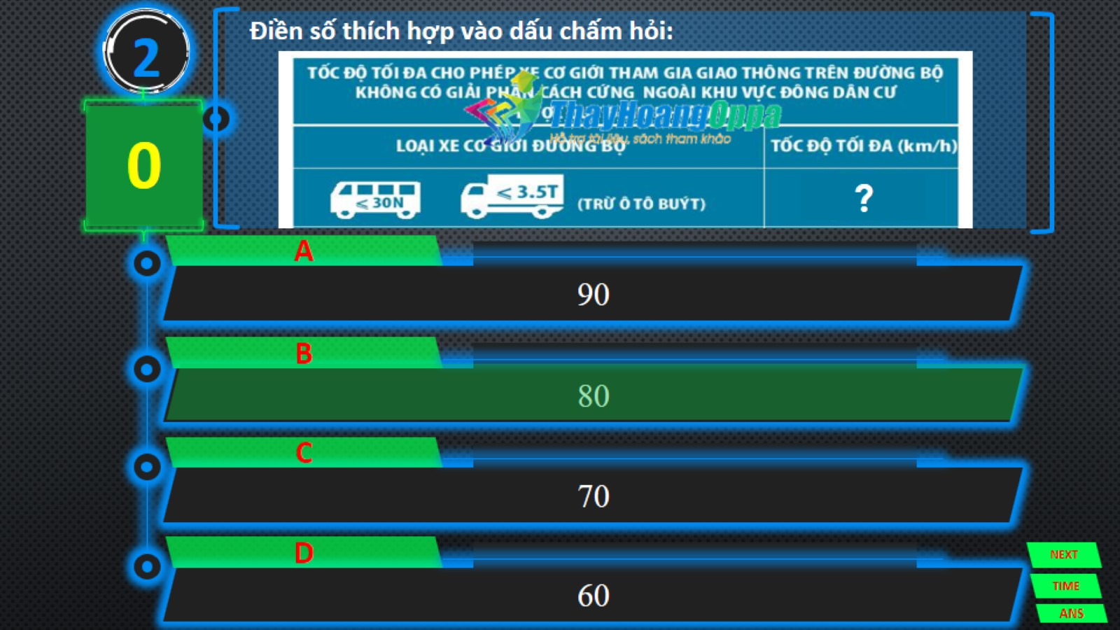

Slide 12
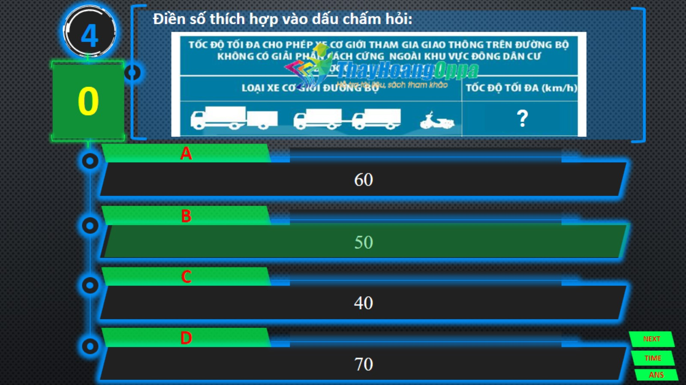

Slide 20
NỘI DUNG CHÍNH

Slide 37
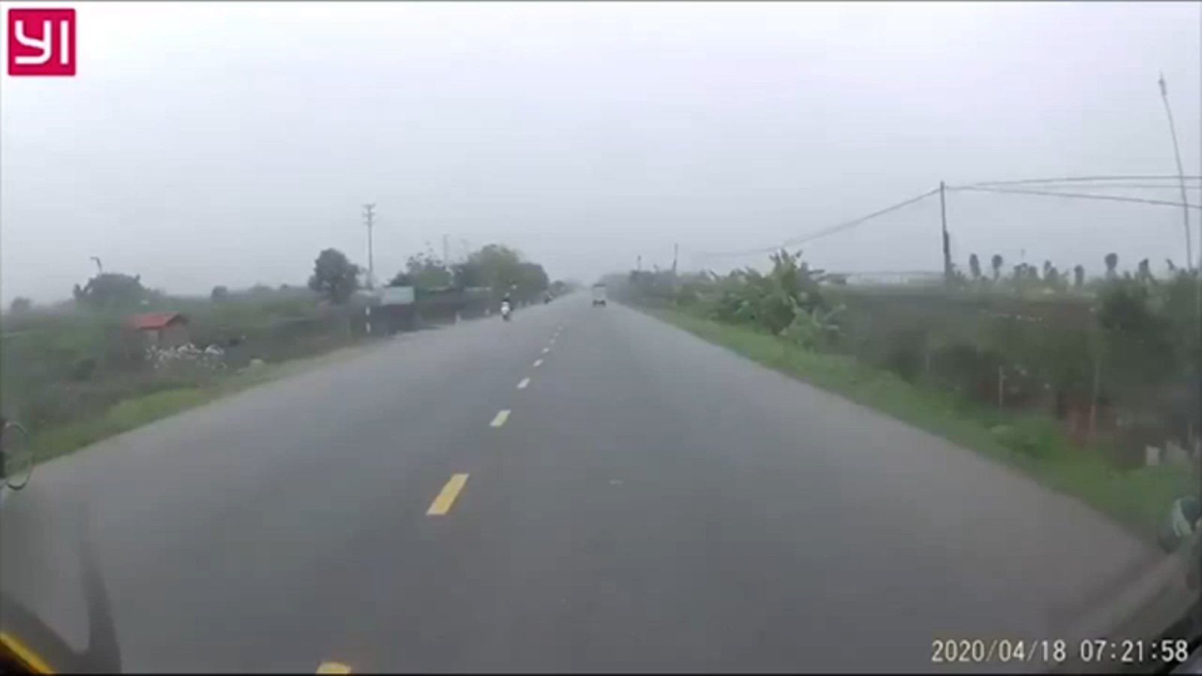

Slide 38
Trường hợp điều khiển xe chạy với tốc độ dưới 60 km/h, người lái xe phải chủ động giữ khoảng cách an toàn phù hợp với xe chạy liền trước xe của mình.

Slide 53
Thank You!

